Slide 1
Гульня-падарожжа «Мая Беларусь»
Настаўнік: Масюк Л.Т.

Slide 2
1. Прыпынак «Зямля пад белымі крыламі»
Зямля Беларусі! Бары і дубровы,
Жытнёвае поле, шаўковы мурог.
У промнях рабіны заход вечаровы,
Што клёкат буслоў –
Ручаёў пералівы
І ў шумных прысадах стужкі дарог

Slide 3
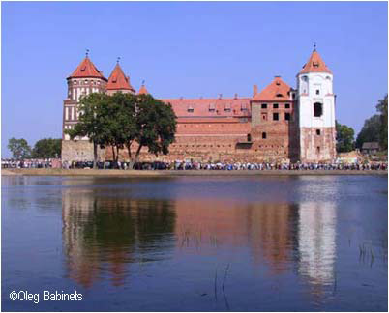
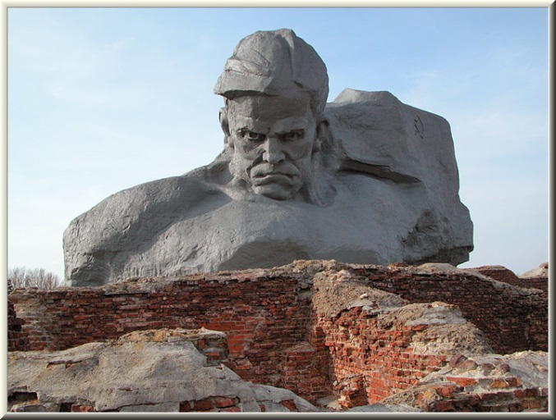
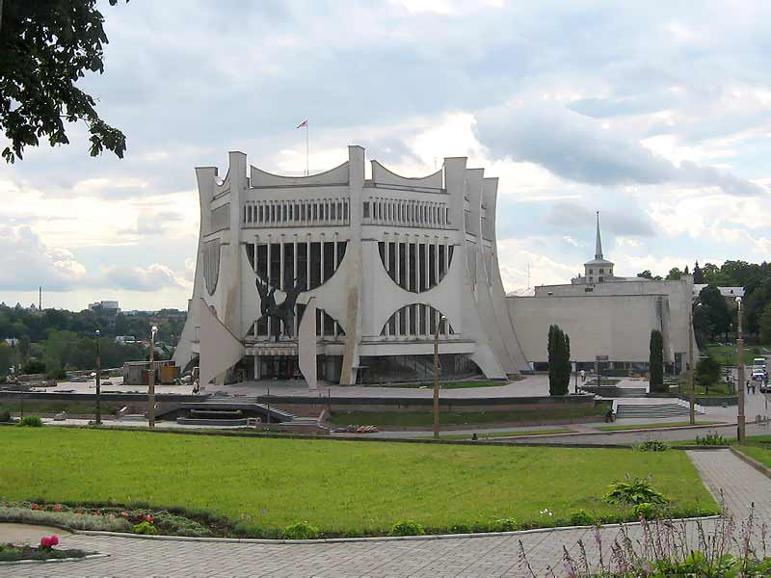
2. Прыпынак «Беларускія гарады»

Slide 4
3. Прыпанак «Паэтычны напеў»
…Зямля Беларусі, зялёныя долы!
З крыніц тваіх чыстых пад шумнай вярбой
Зачэрпнулі думы Купала і Колас,
На кожнай сцяжынцы іх песня і голас
З тваёй журбою і ўцехай тваёй.
П. Броўка

Slide 5
4. Прыпынак «Спадчына»
О, край родны, край прыгожы!
Мілы кут маіх дзядоў!
Што мілей у свеце божым
Гэтых светлых берагоў…
Я. Колас

Slide 12
5. Прыпынак «Беларуская гасцёўня»

Slide 13
6. Прыпынак «Ад чыстага сэрца»

